Slide 1
بسم الله ارحمن الرحیم

Slide 2
مجتمع فرهنگی آموزشی هانیه هوشمند

Slide 3
آموزش عملی دروس
پایه اول

Slide 4
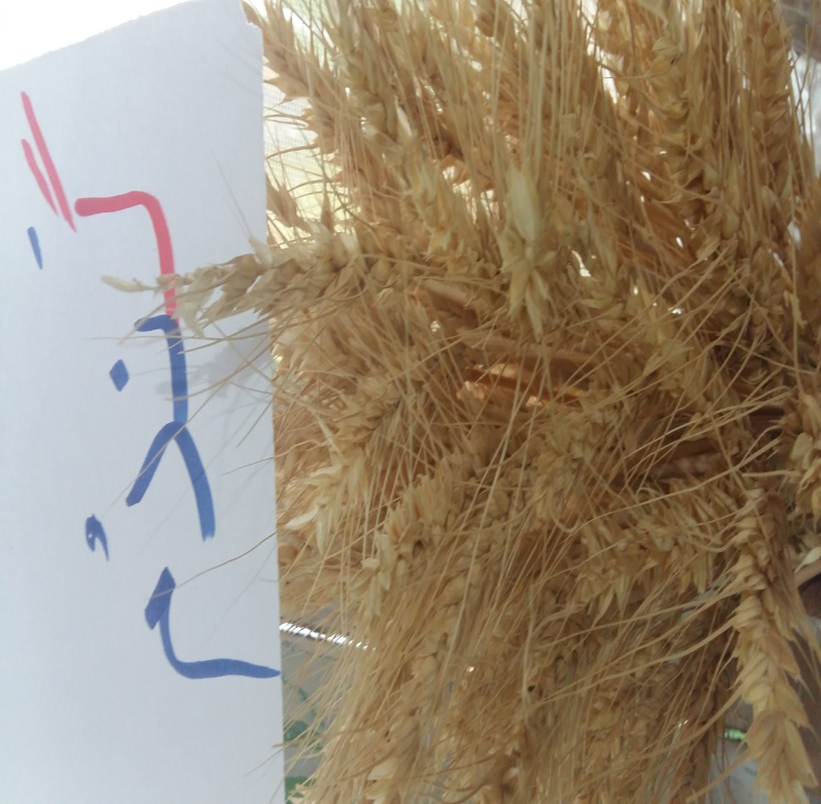
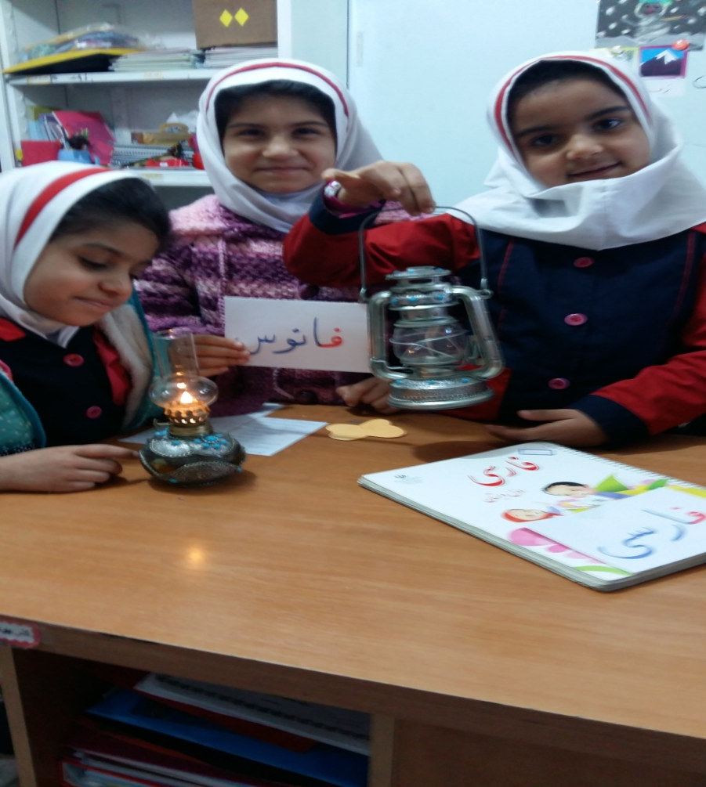
آموزش نشانه گ و ف
مجتمع فرهنگی آموزشی هانیه هوشمند

Slide 5
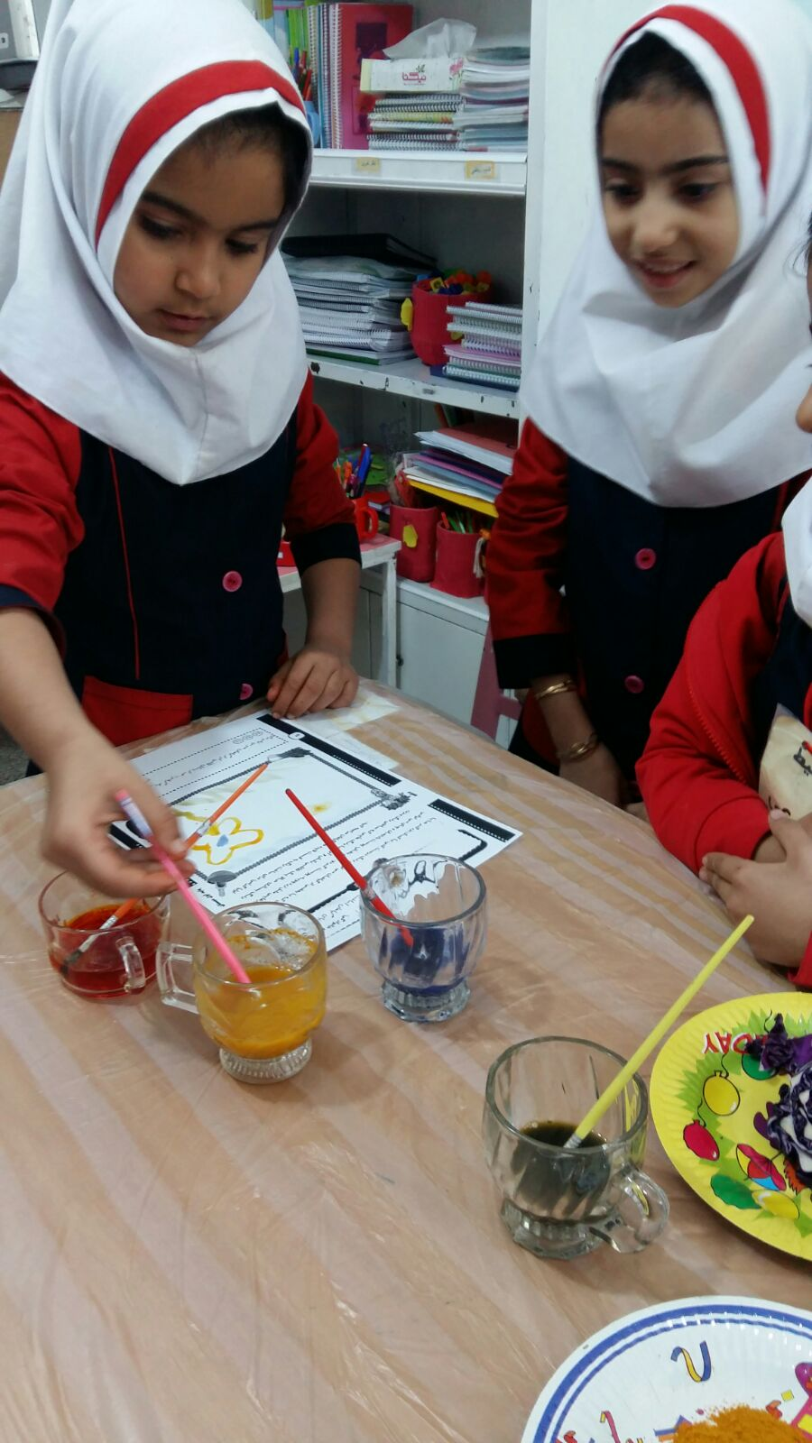
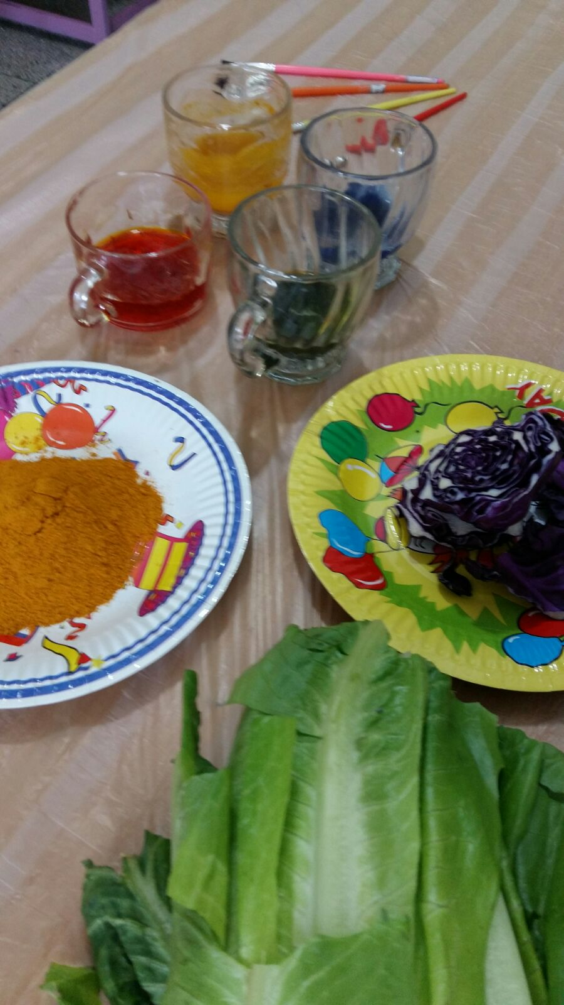
آزمایش
مجتمع فرهنگی آموزشی هانیه هوشمند

Slide 6
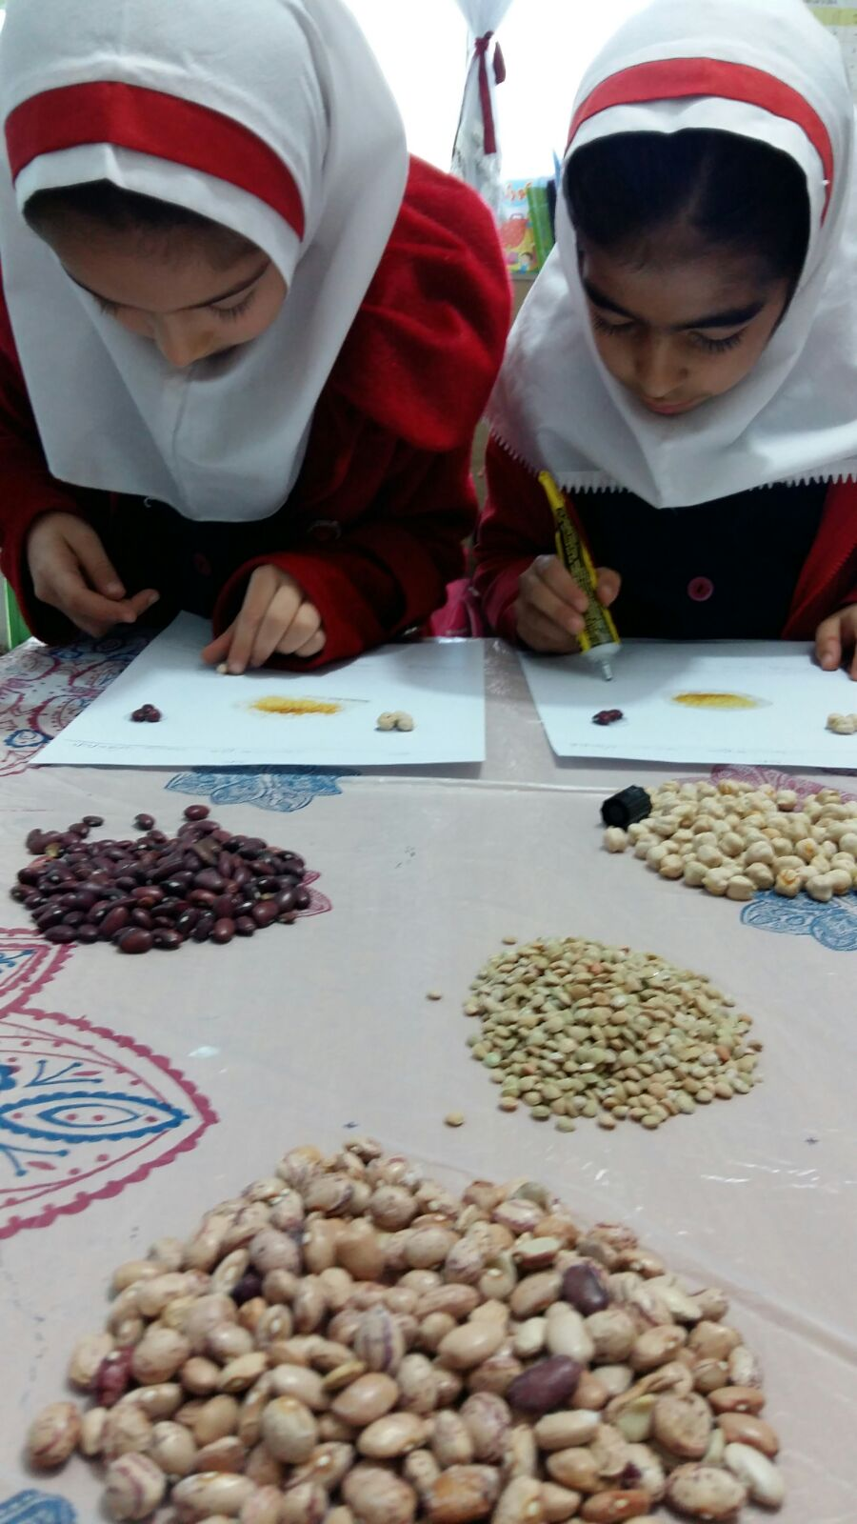
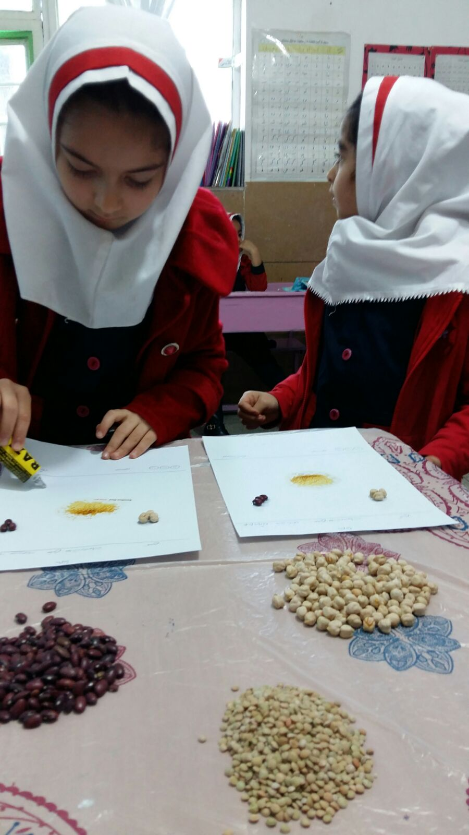
دست ورزی ریاضی
مجتمع فرهنگی آموزشی هانیه هوشمند

Slide 7
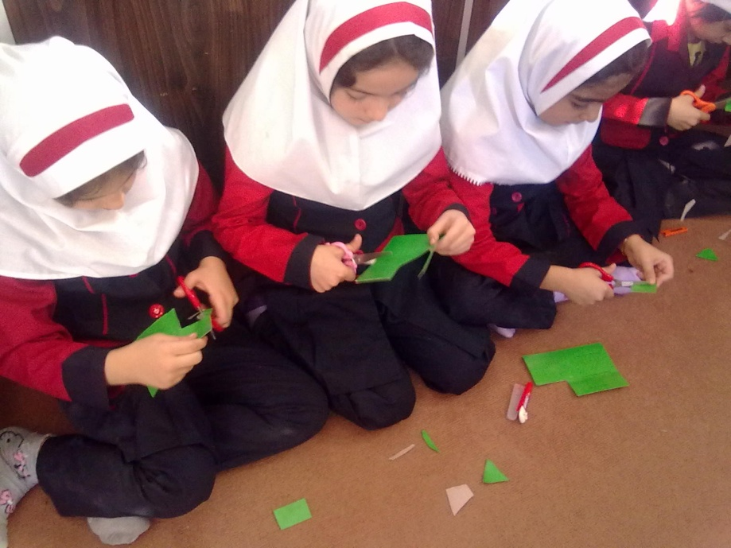
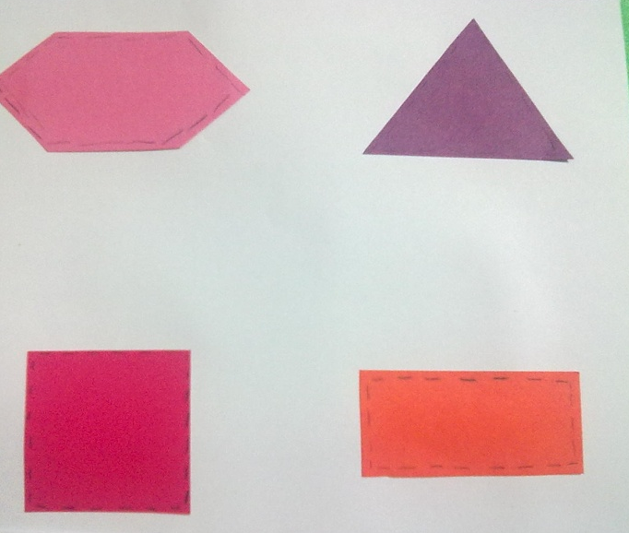
آموزش گوشه دست ورزی باقیچی
مجتمع فرهنگی آموزشی هانیه هوشمند

Slide 8
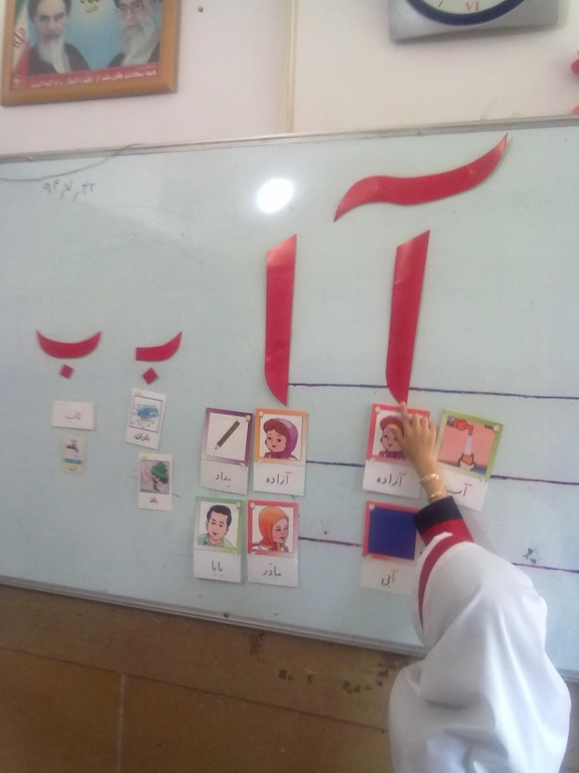
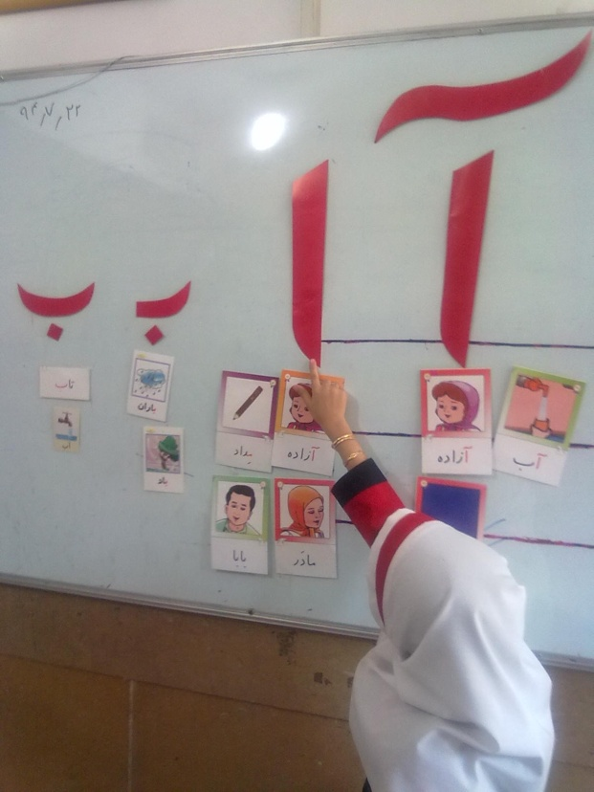
آموزش درس آ تقویت حافظه دیداری
مجتمع فرهنگی آموزشی هانیه هوشمند

Slide 9
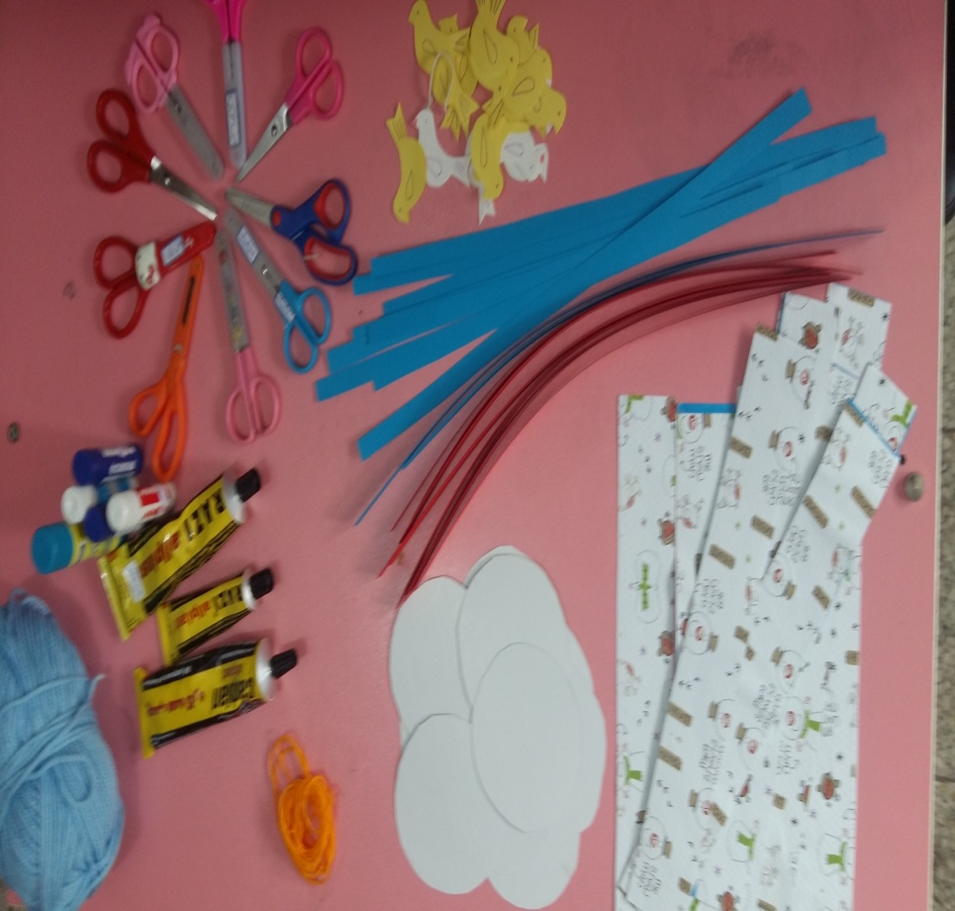
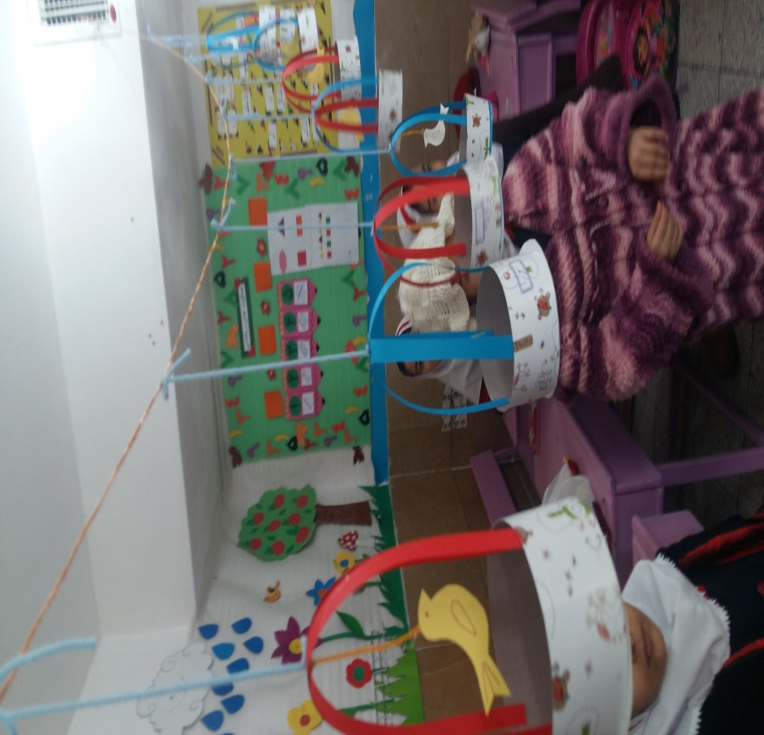
طرح یک روز بدون کیف
مجتمع فرهنگی آموزشی هانیه هوشمند

Slide 10
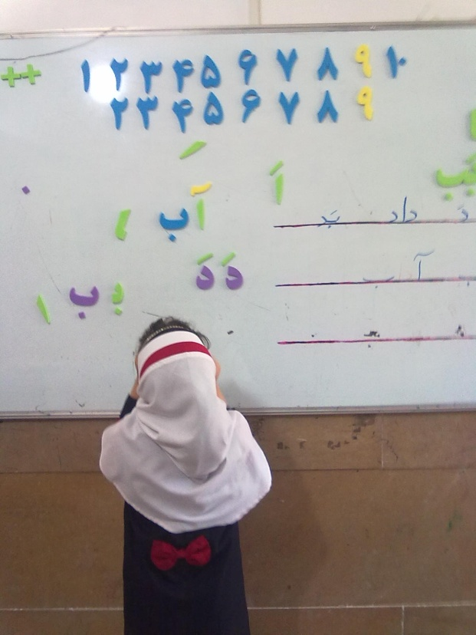
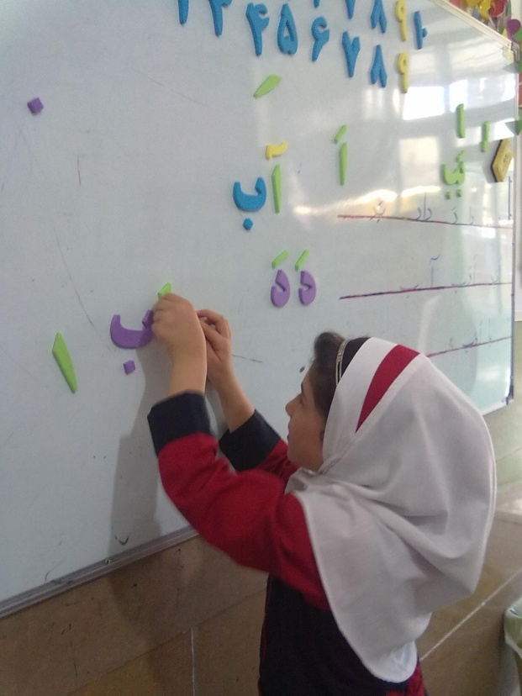
ترکیب حروف فارسی با حروف مغناطیسی
مجتمع فرهنگی آموزشی هانیه هوشمند

Slide 11
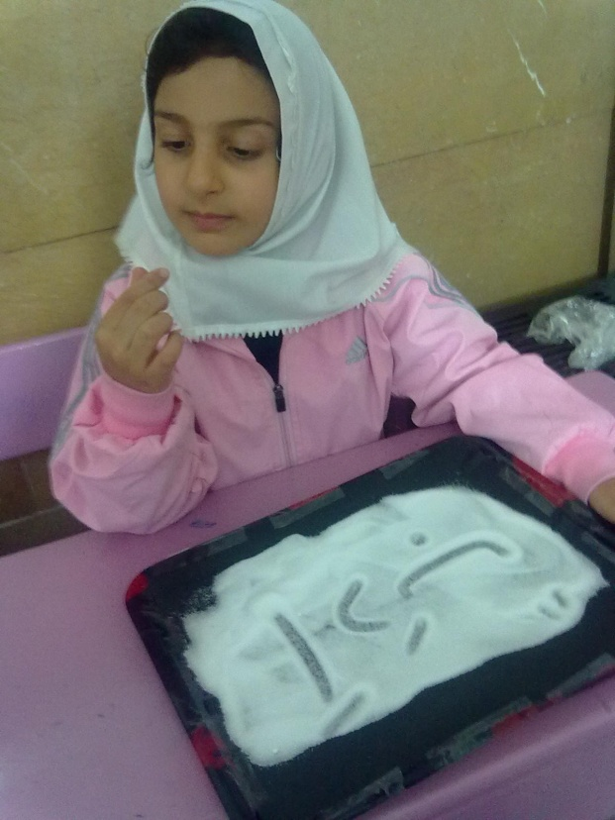
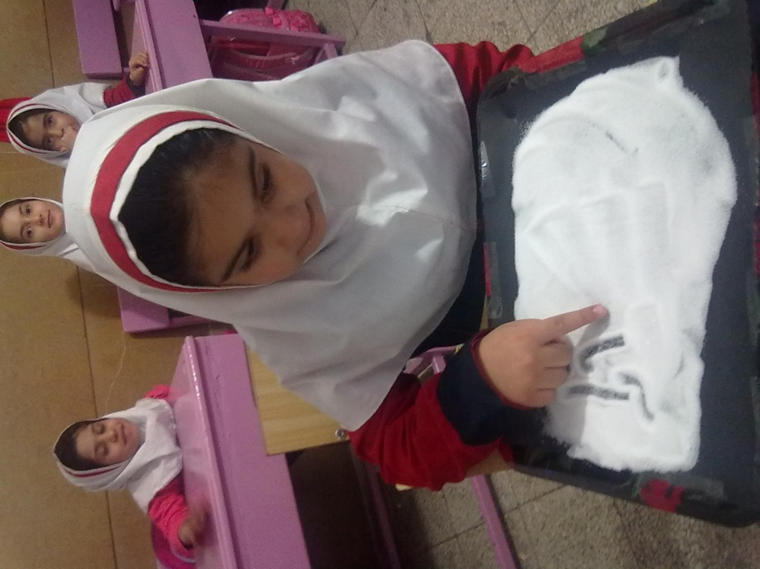
املا نمکی
مجتمع فرهنگی آموزشی هانیه هوشمند

Slide 12
آموزش عملی دروس
پایه دوم

Slide 13
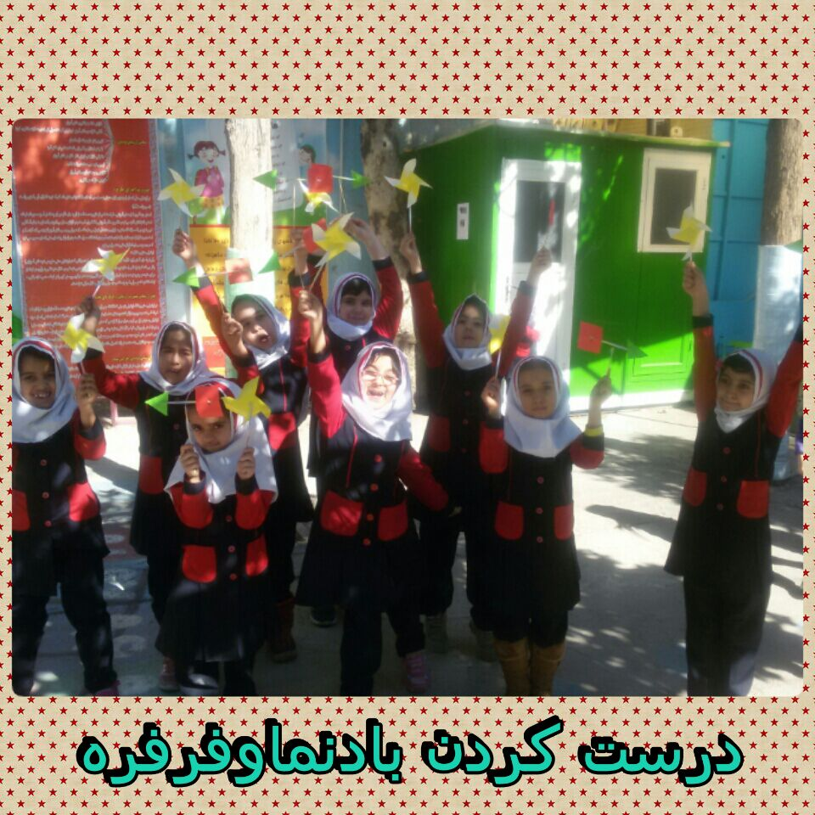
ساخت بادنما و فرفره
مجتمع فرهنگی آموزشی هانیه هوشمند

Slide 14
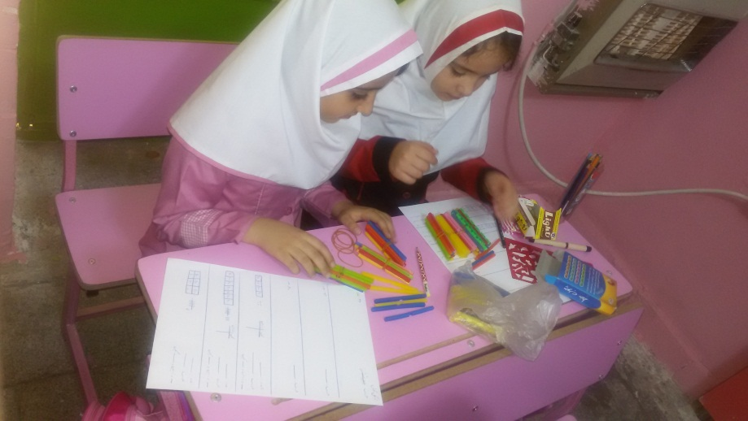
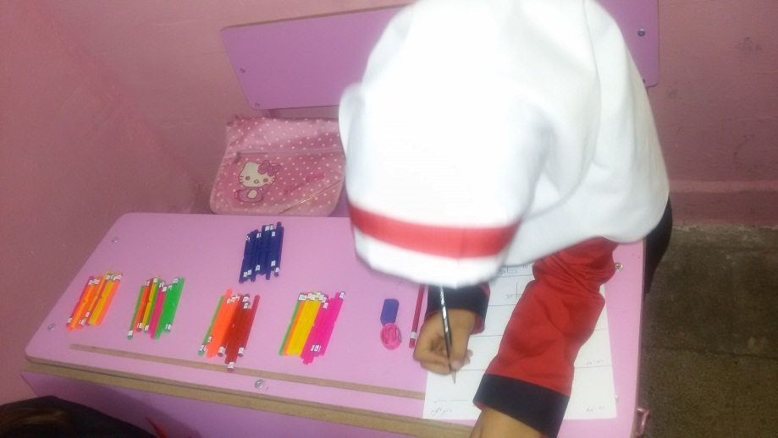
دسته بندی اعداد
مجتمع فرهنگی آموزشی هانیه هوشمند

Slide 15
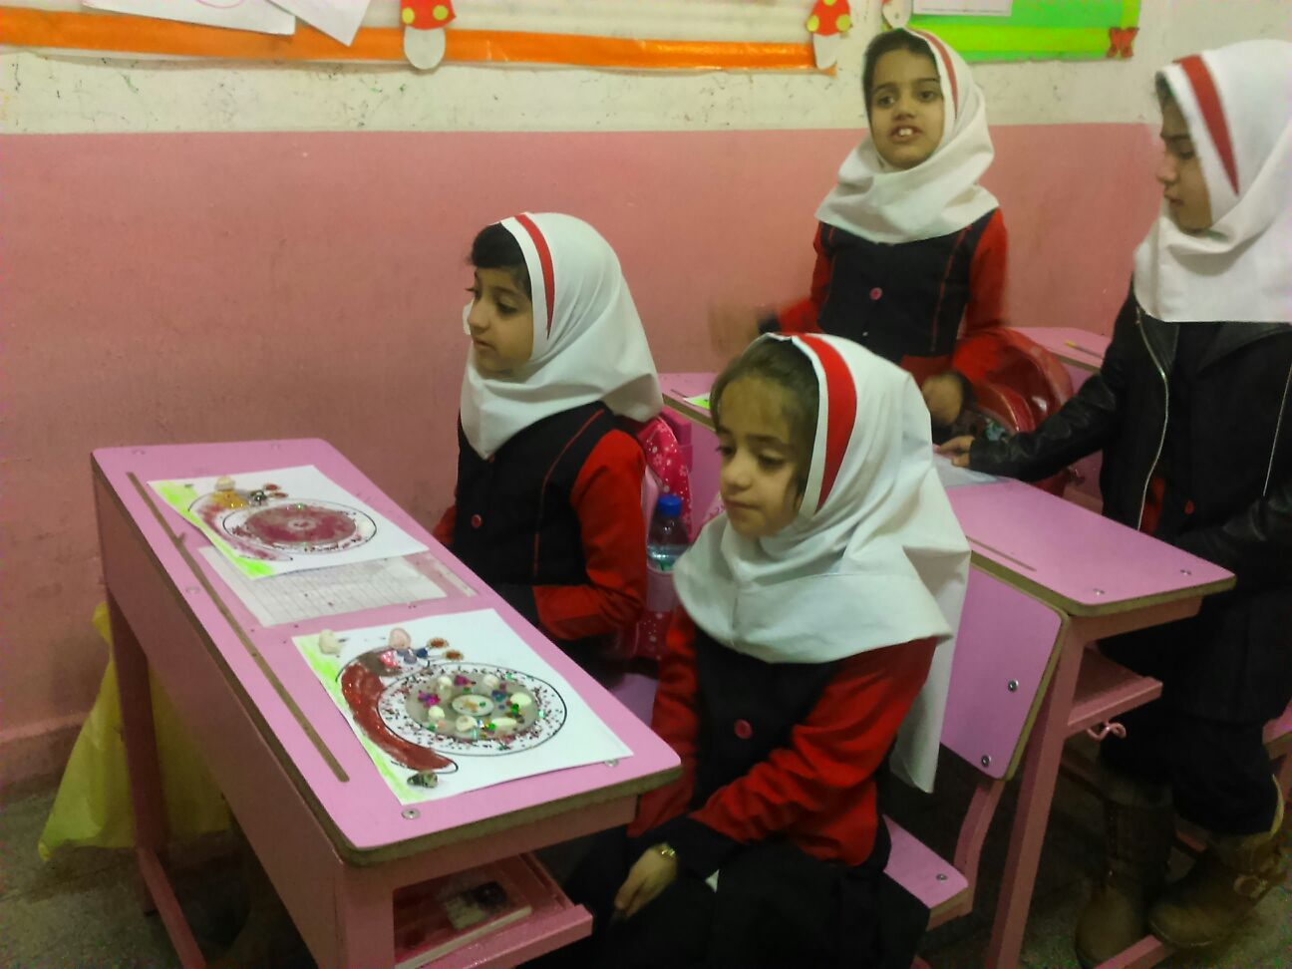
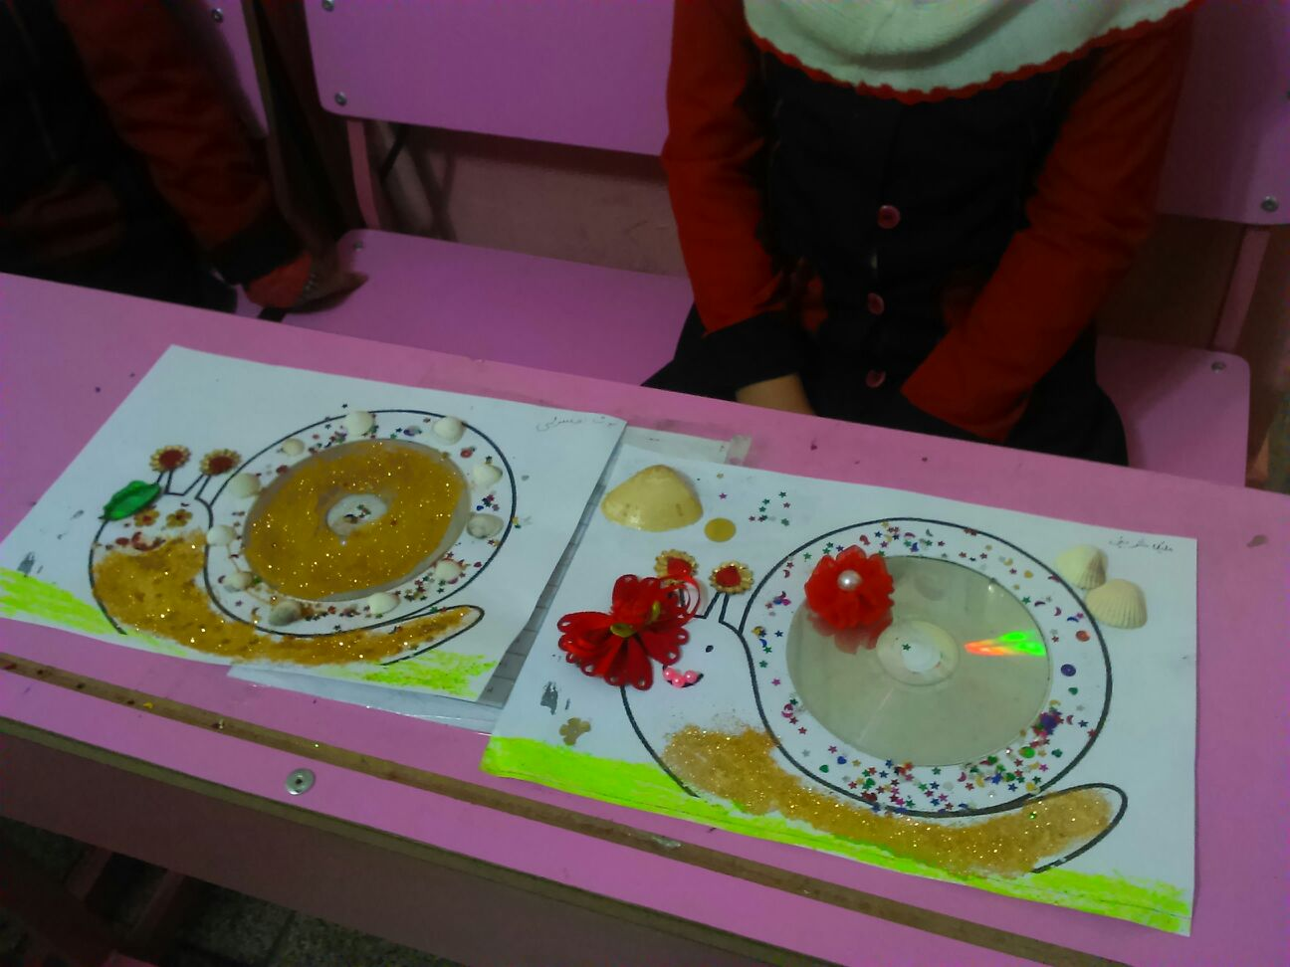
طرح یک روز بدون کیف
مجتمع فرهنگی آموزشی هانیه هوشمند

Slide 16
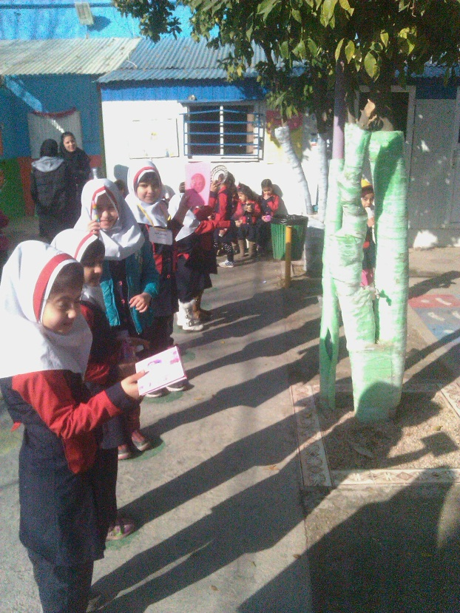
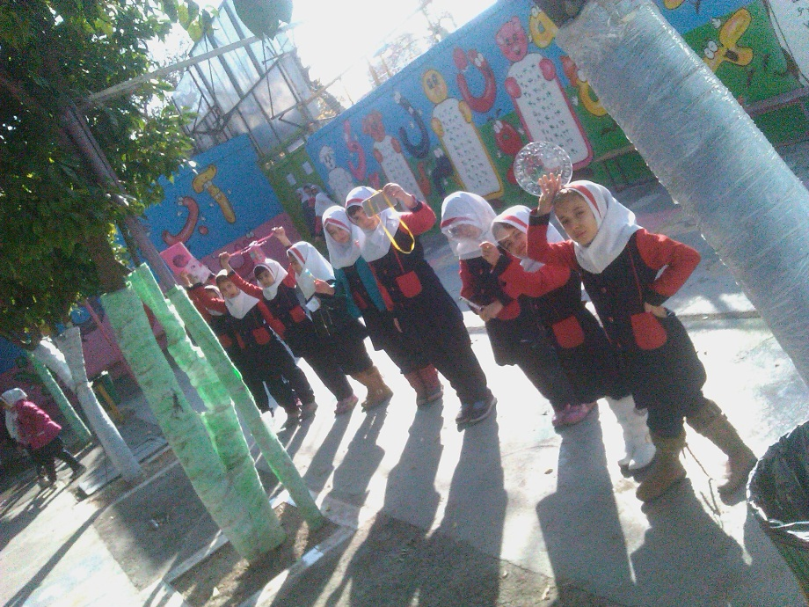
مفهوم سایه
مجتمع فرهنگی آموزشی هانیه هوشمند

Slide 17
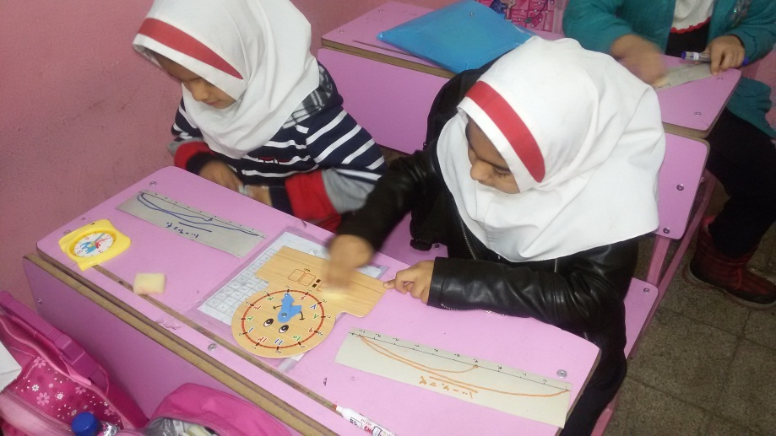
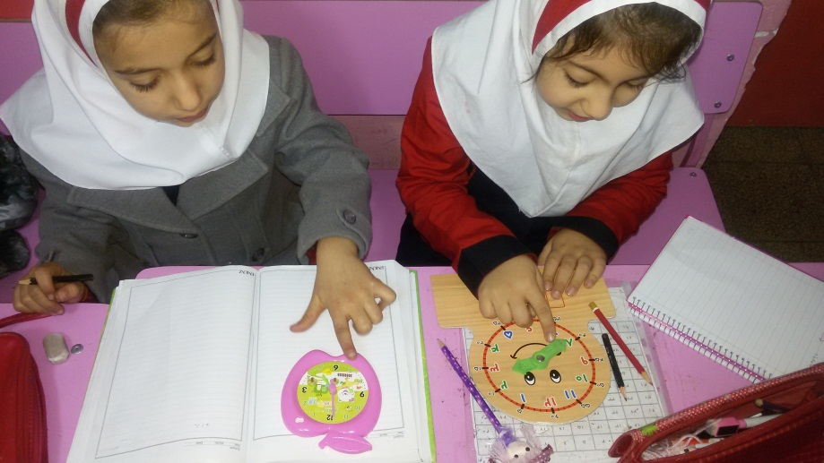
آموزش ساعت
مجتمع فرهنگی آموزشی هانیه هوشمند

Slide 18
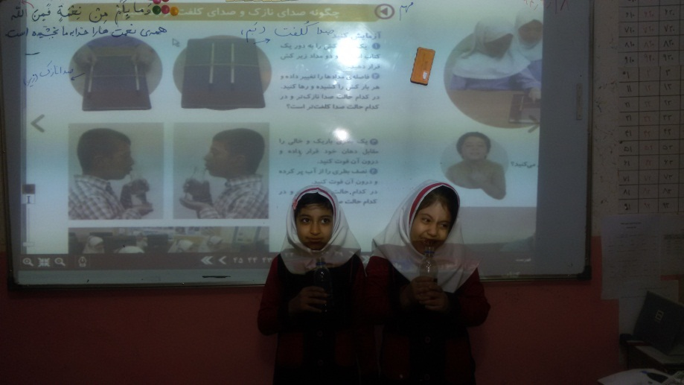
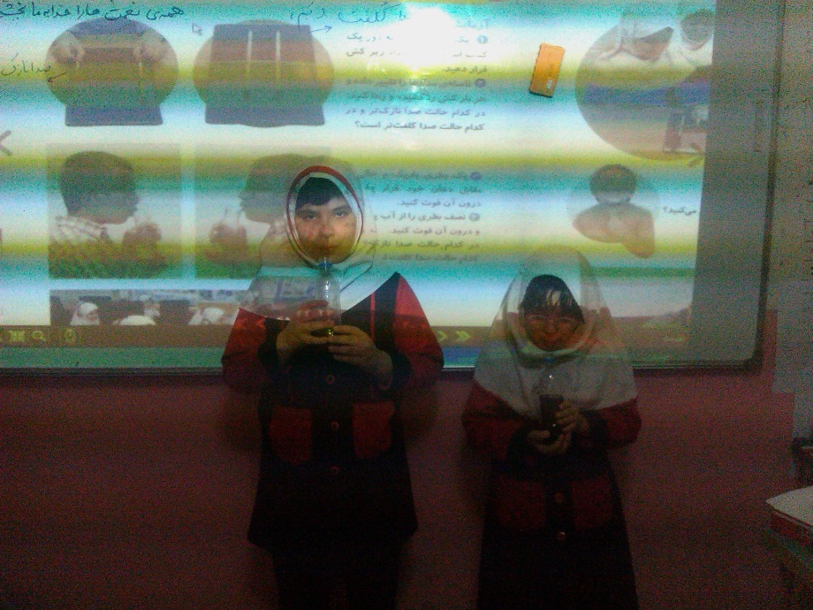
آزمایش انواع صدا
مجتمع فرهنگی آموزشی هانیه هوشمند

Slide 19
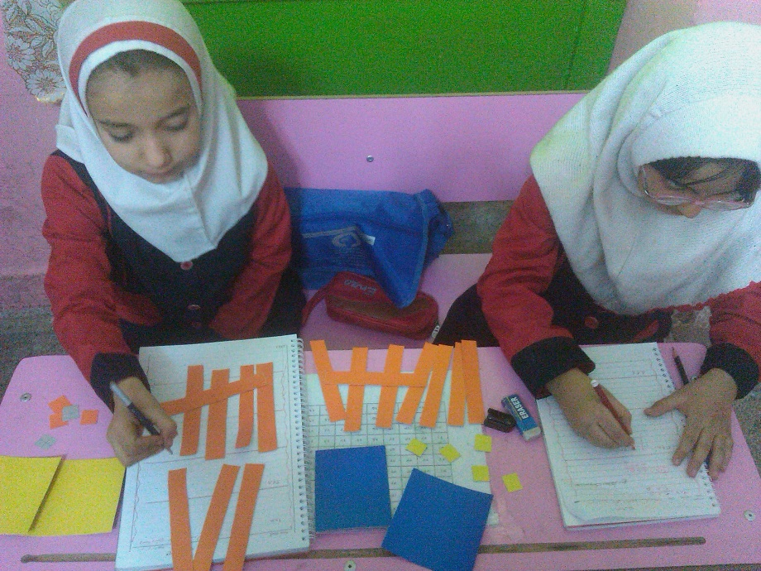
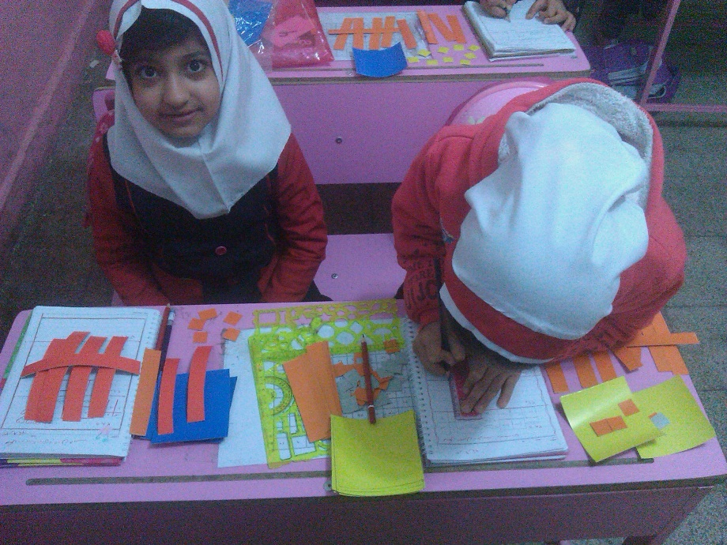
دست ورزی اعداد 3رقمی
مجتمع فرهنگی آموزشی هانیه هوشمند

Slide 20
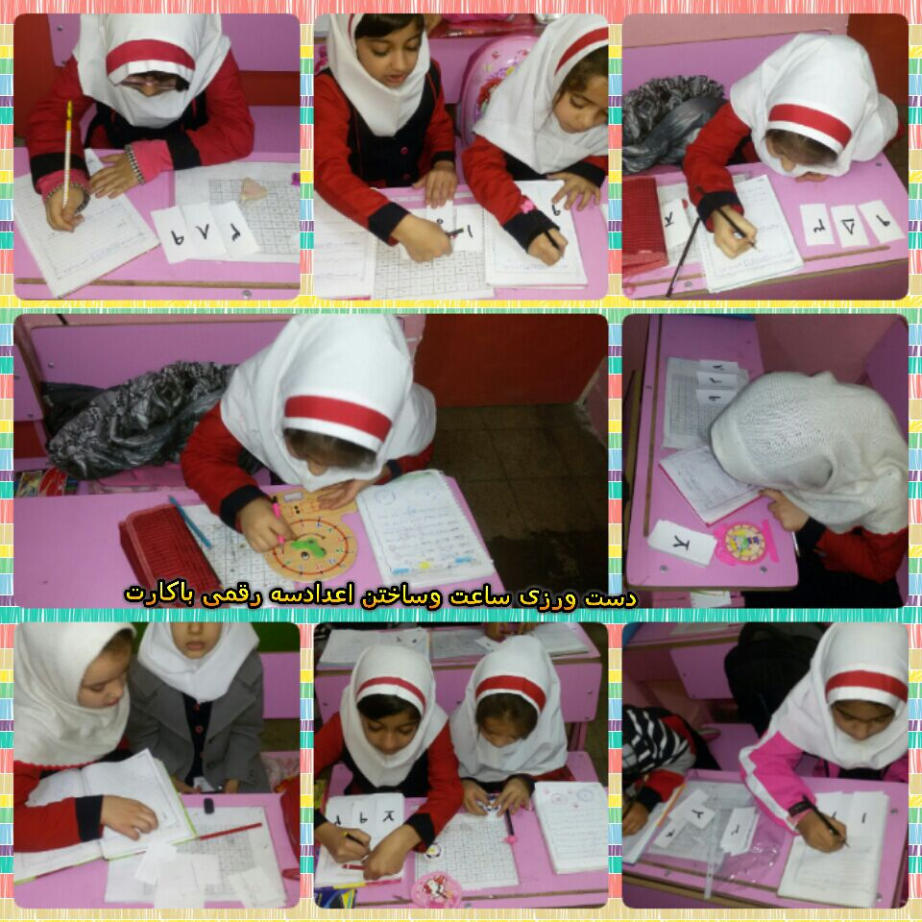
دست ورزی ساعت و اعداد 3رقمی با کارت
مجتمع فرهنگی آموزشی هانیه هوشمند

Slide 21
آموزش عملی دروس
پایه سوم

Slide 22
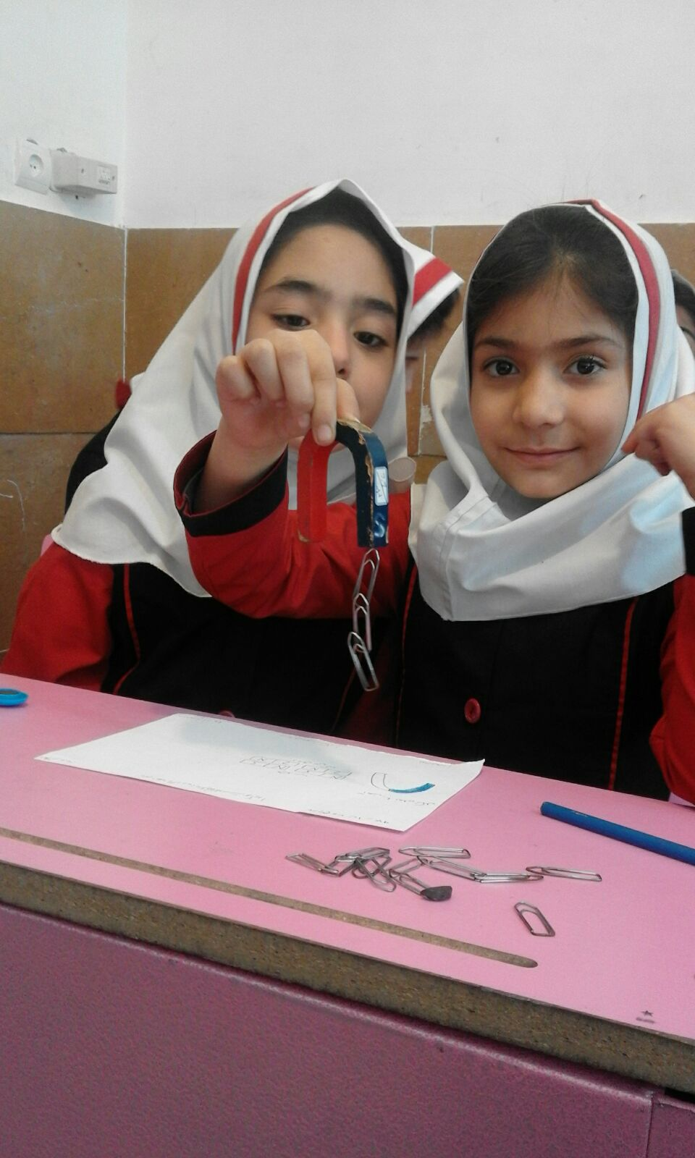
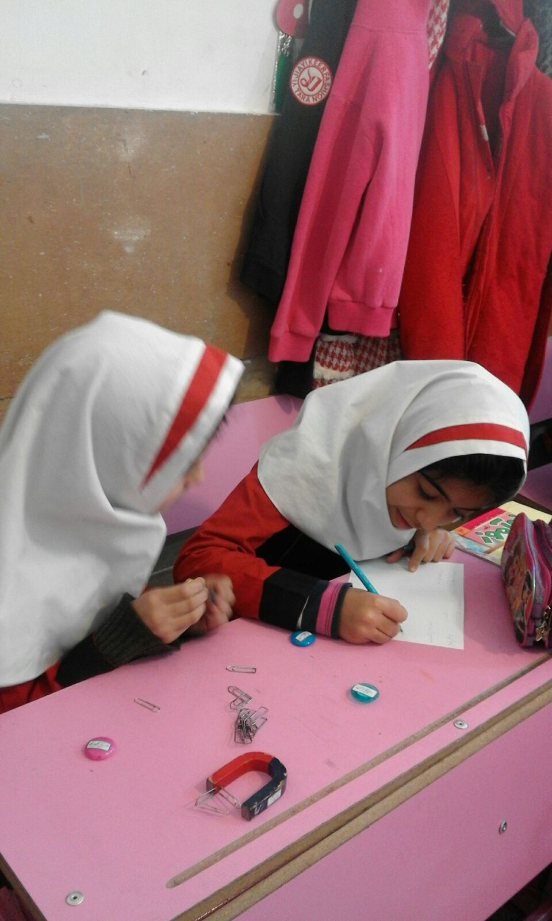
آهنربا
مجتمع فرهنگی آموزشی هانیه هوشمند

Slide 23
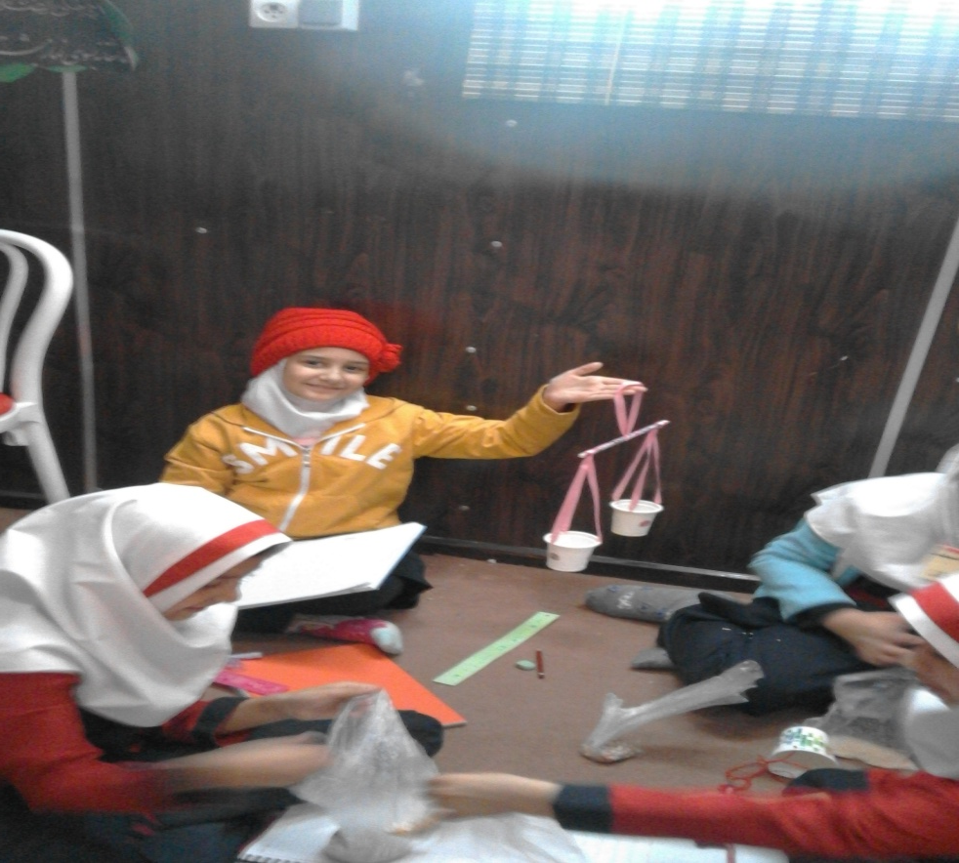
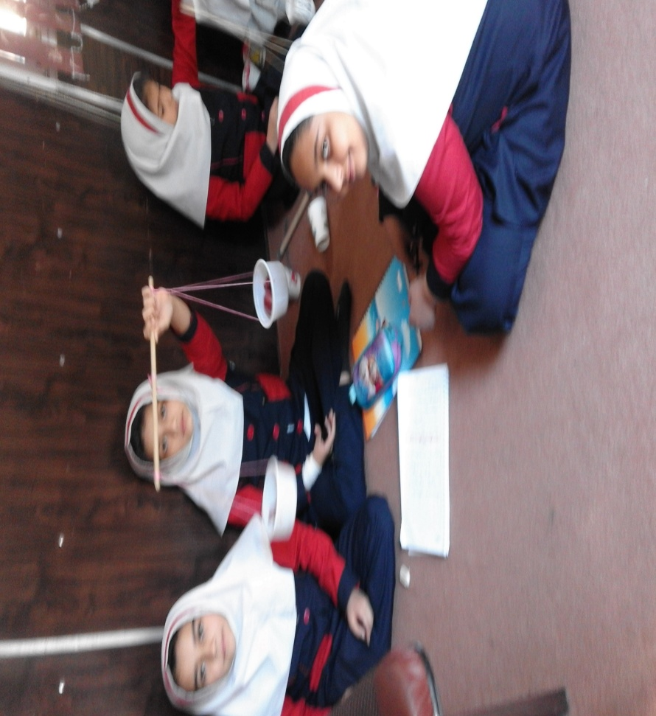
ساخت ترازو
مجتمع فرهنگی آموزشی هانیه هوشمند

Slide 24
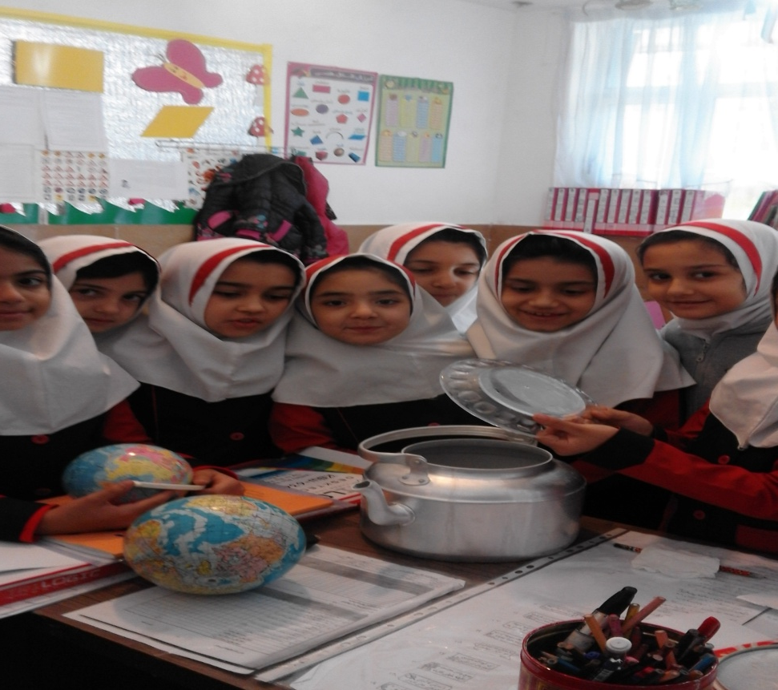
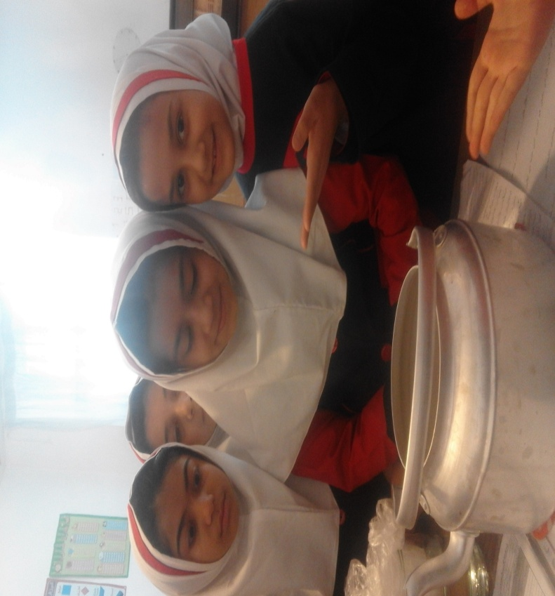
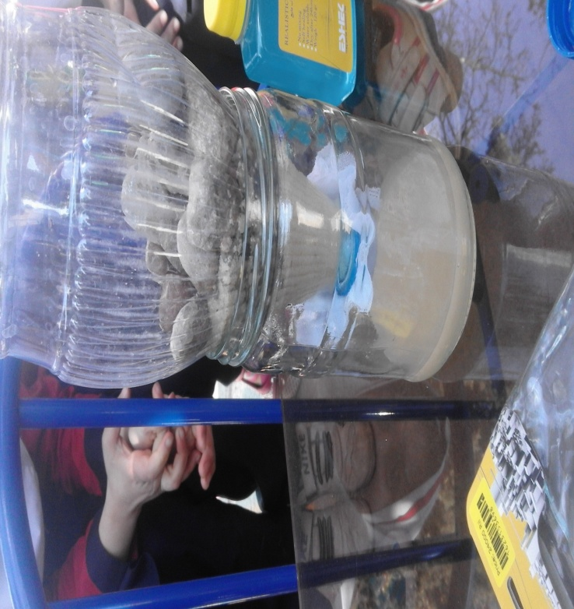
انجام آزمایش های علوم
مجتمع فرهنگی آموزشی هانیه هوشمند

Slide 25
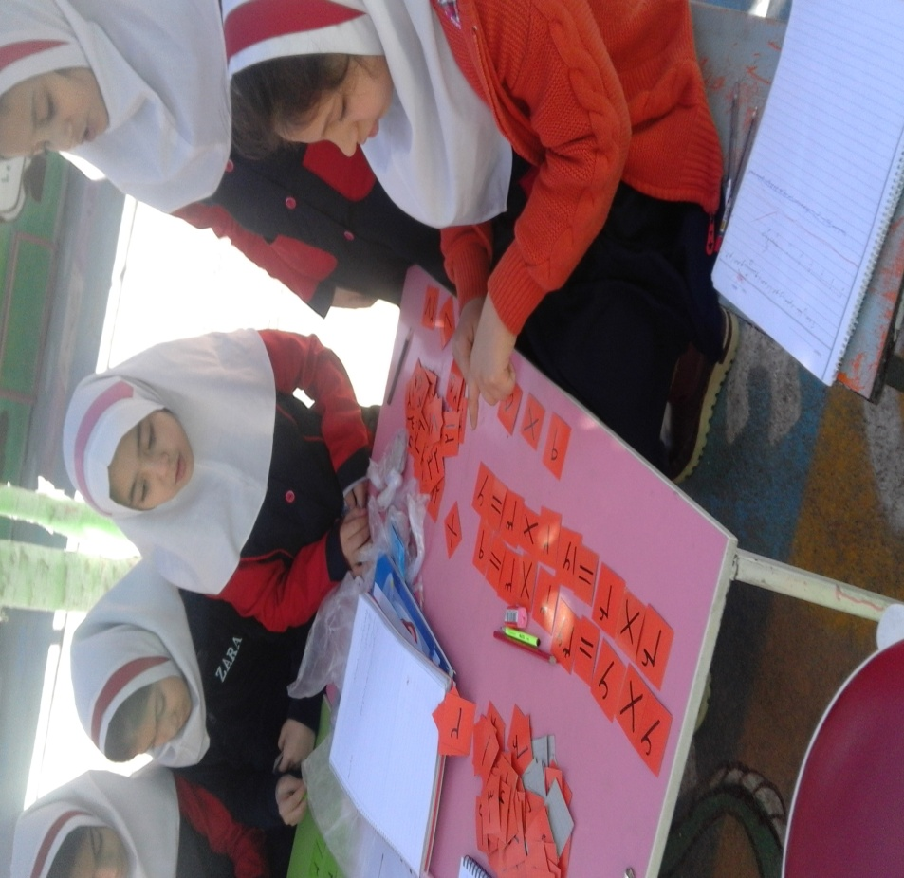
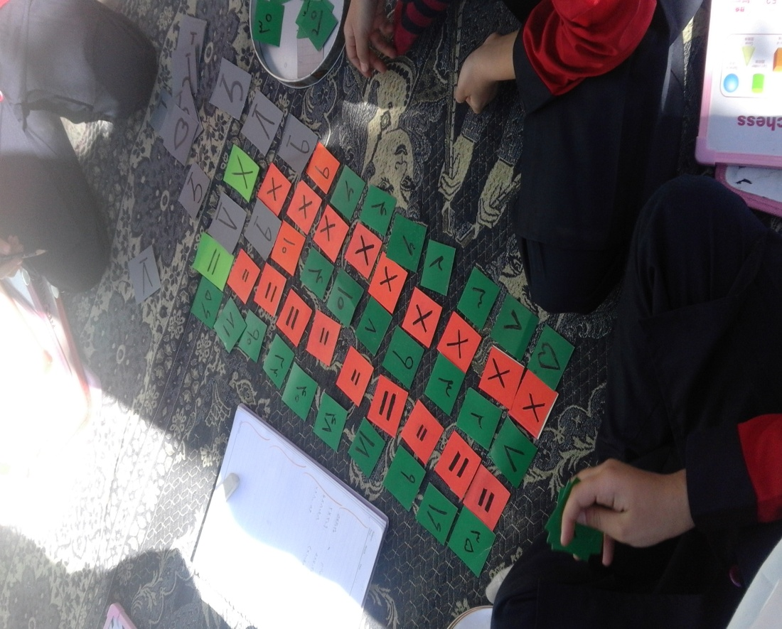
آموزش ضرب
مجتمع فرهنگی آموزشی هانیه هوشمند

Slide 26
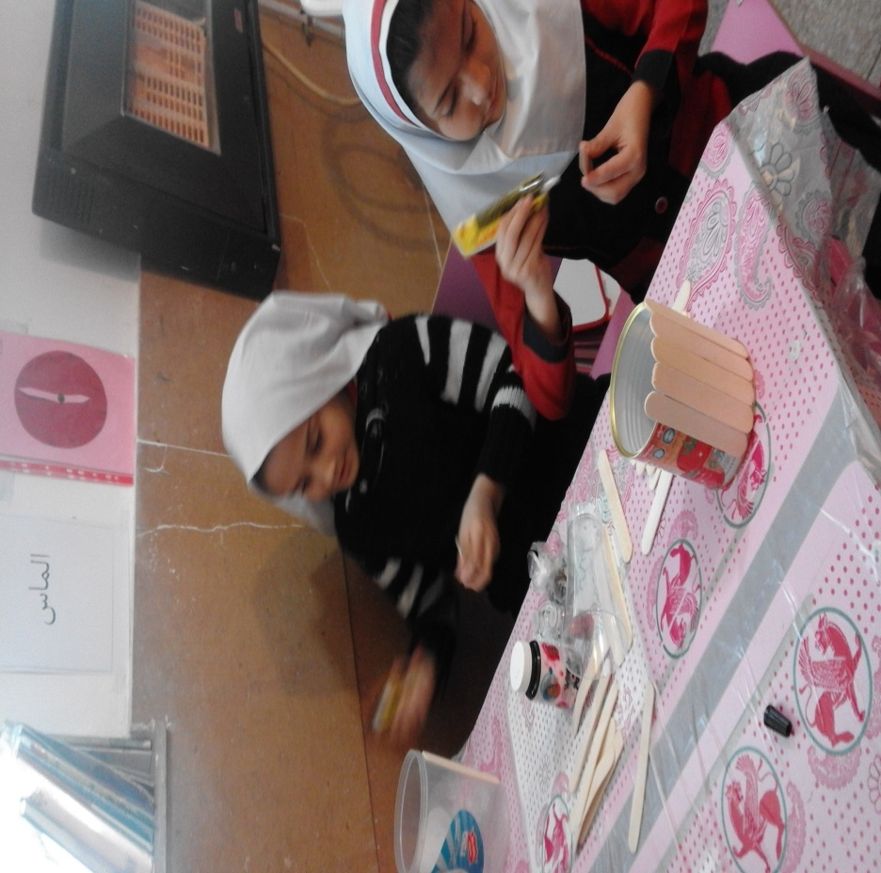
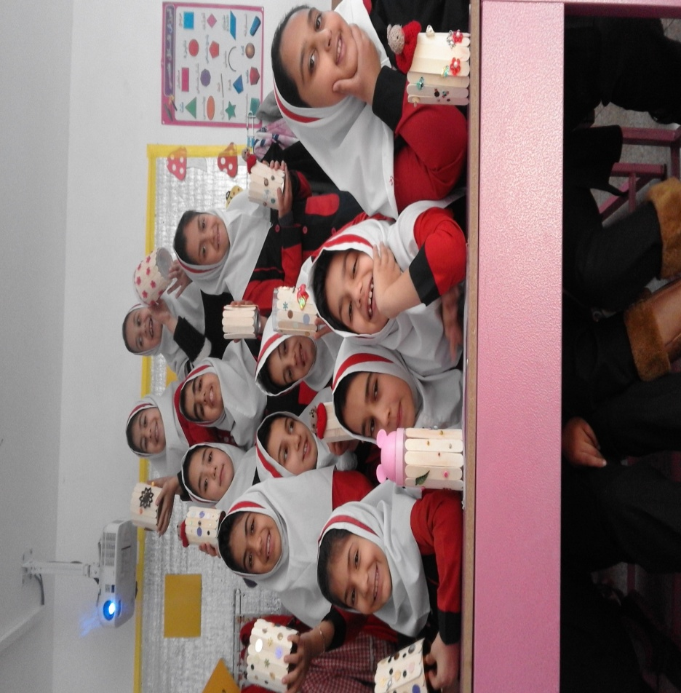
طرح یک روز بدون کیف
مجتمع فرهنگی آموزشی هانیه هوشمند

Slide 27
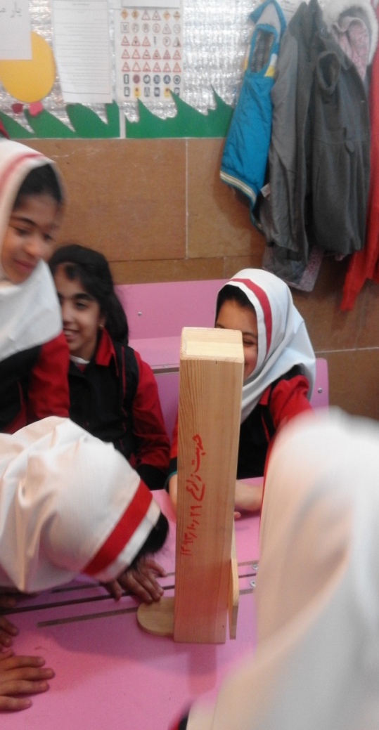
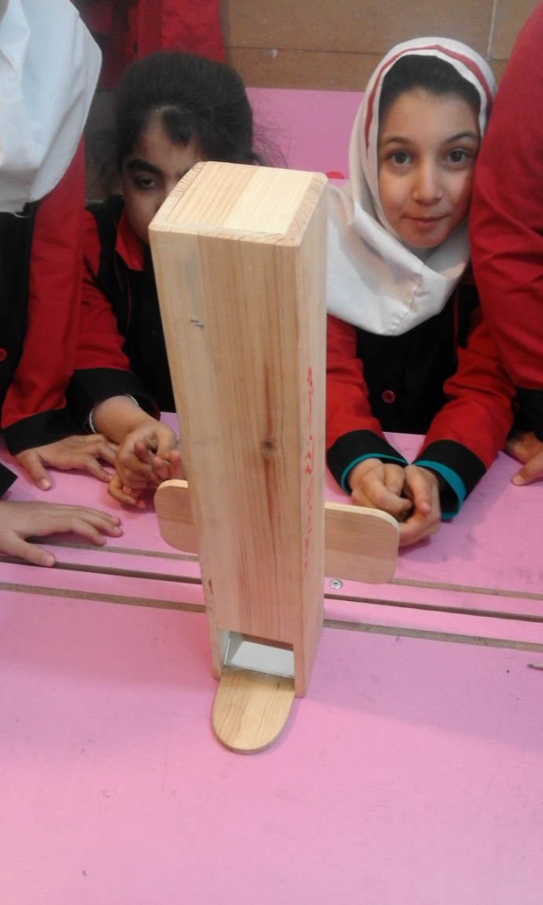
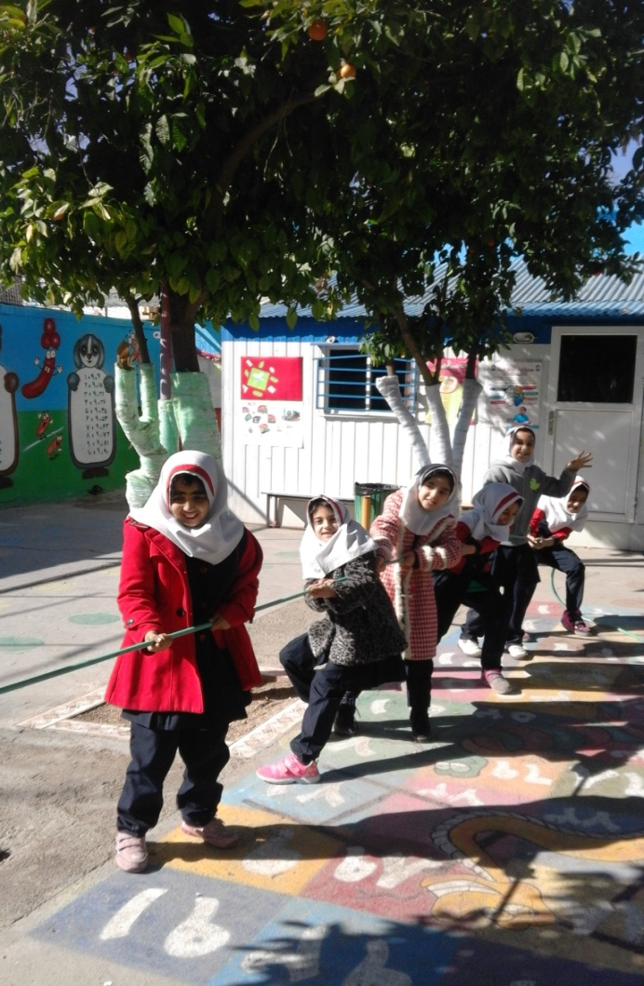
انجام آزمایش های علوم
مجتمع فرهنگی آموزشی هانیه هوشمند

Slide 28
آموزش عملی دروس
پایه چهارم

Slide 29
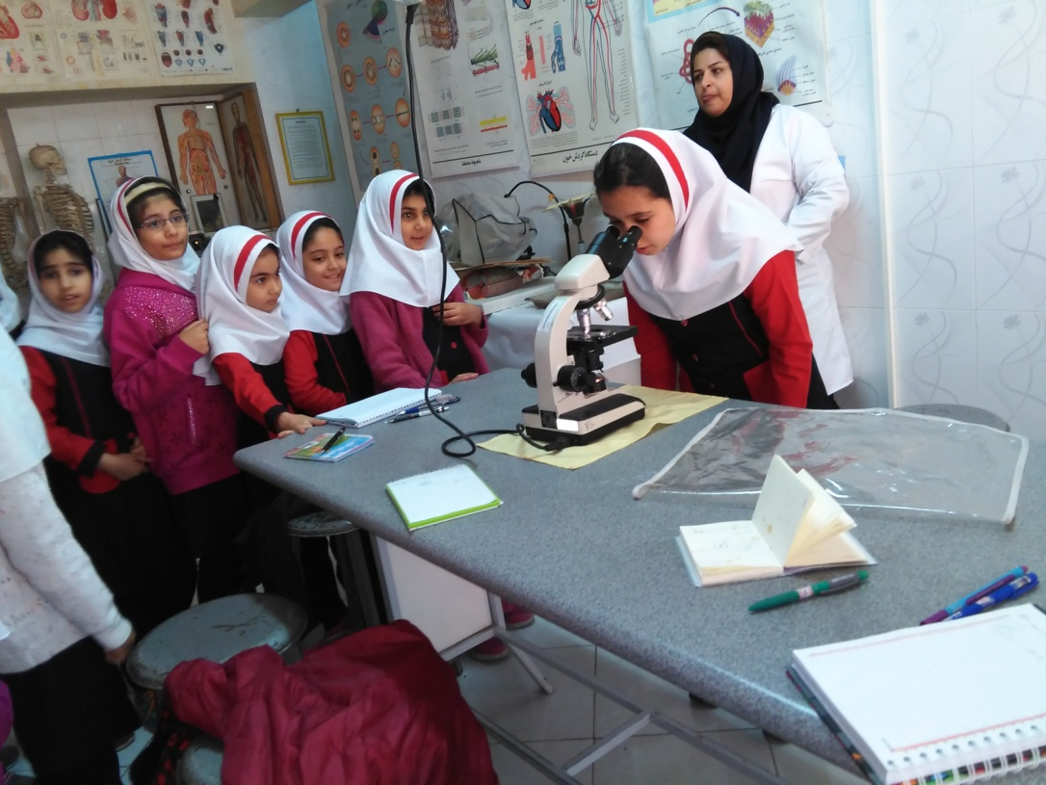
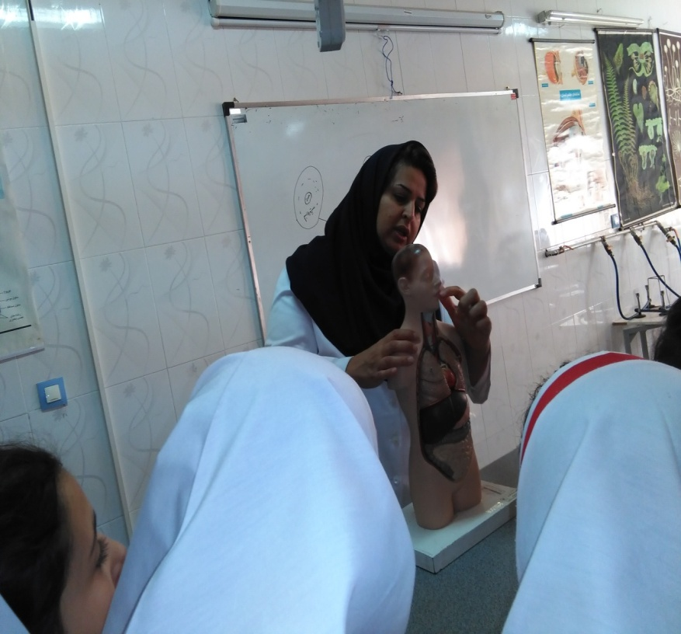
آزمایشگاه علوم
مجتمع فرهنگی آموزشی هانیه هوشمند

Slide 30
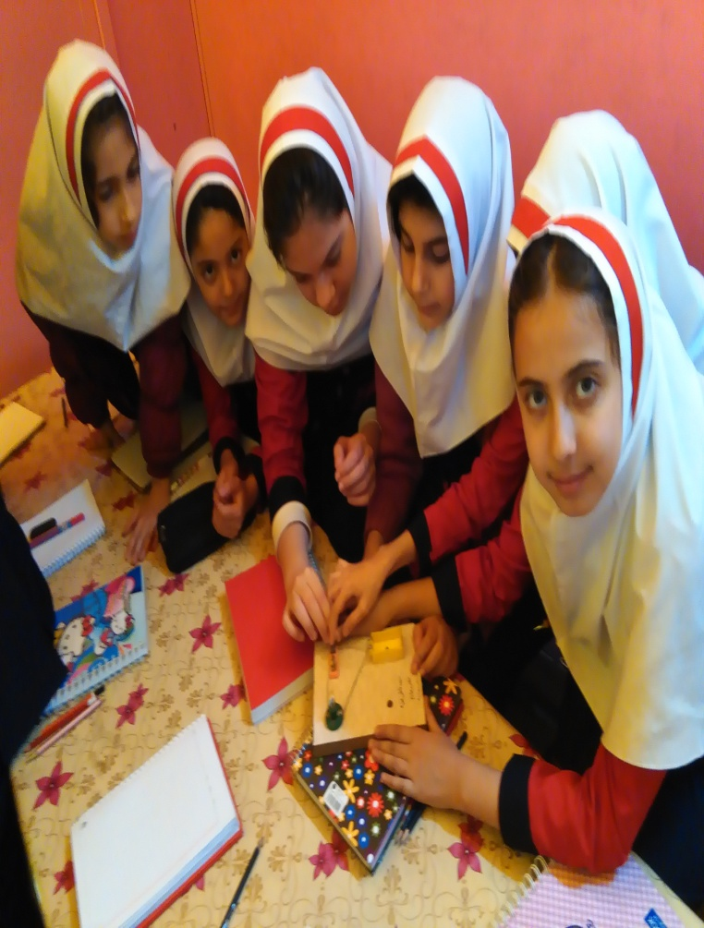
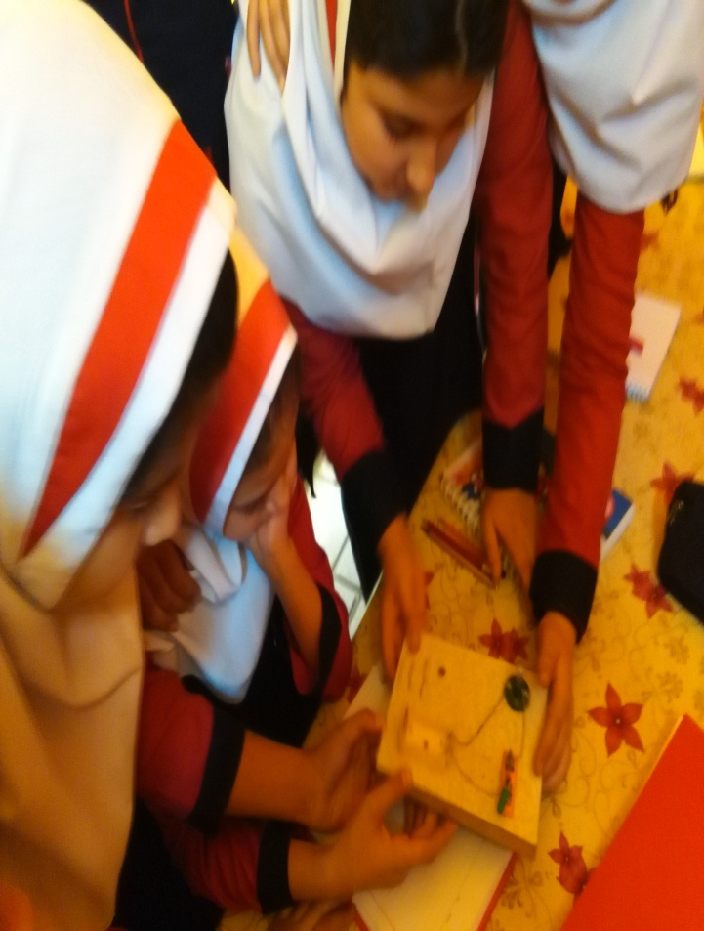
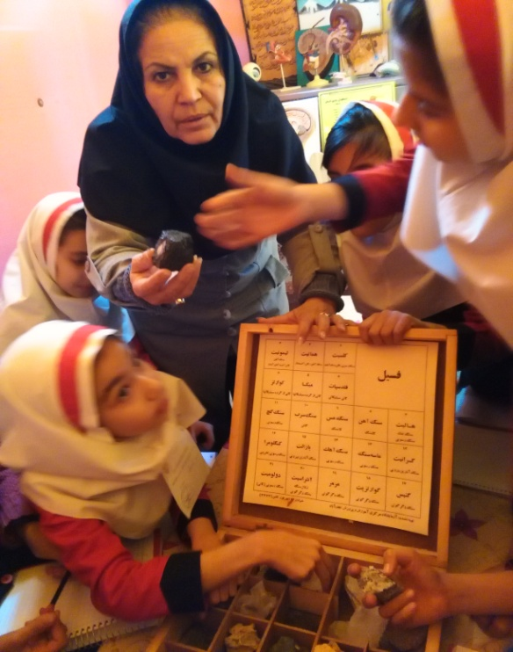
آزمایشگاه علوم
مجتمع فرهنگی آموزشی هانیه هوشمند

Slide 31
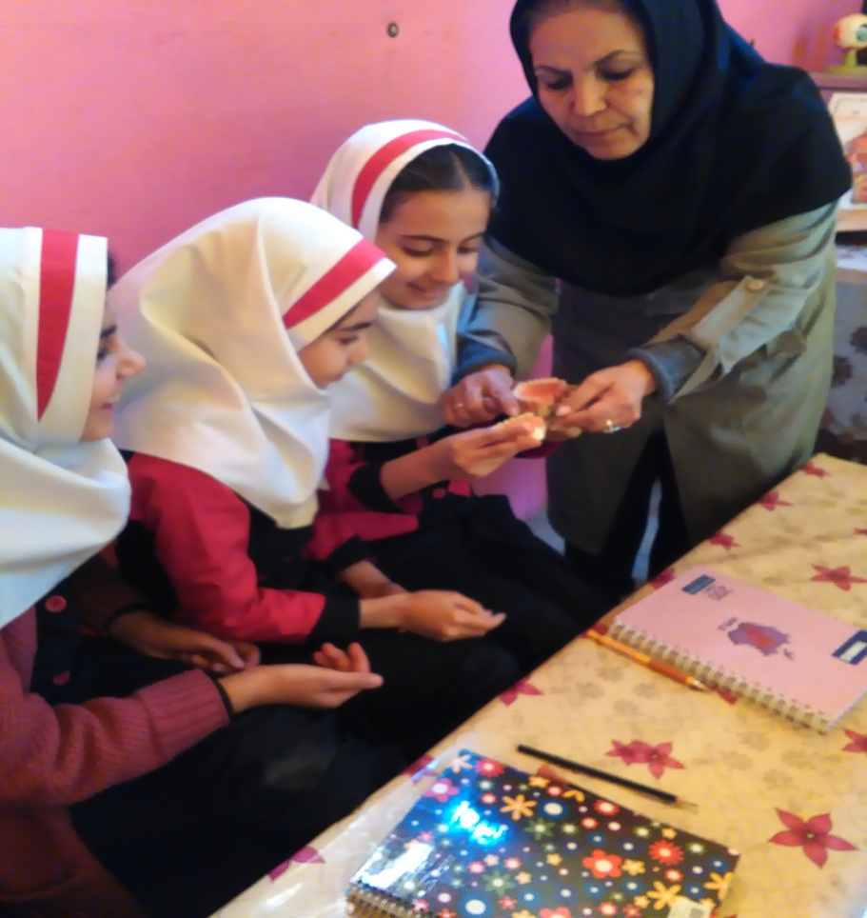
نظافت دندان
مجتمع فرهنگی آموزشی هانیه هوشمند

Slide 32
طرح یک روز بدون کیف
مجتمع فرهنگی آموزشی هانیه هوشمند

Slide 33
آزمایش حباب
مجتمع فرهنگی آموزشی هانیه هوشمند

Slide 34
دست ورزی ریاضی
مجتمع فرهنگی آموزشی هانیه هوشمند

Slide 35
آموزش عملی دروس
پایه پنجم

Slide 36
دست ورزی ریاضی
مجتمع فرهنگی آموزشی هانیه هوشمند

Slide 37
طرح کرامت
مجتمع فرهنگی آموزشی هانیه هوشمند

Slide 38
ساخت مدل ساعد و بازو
مجتمع فرهنگی آموزشی هانیه هوشمند

Slide 39
آزمایش تشکیل تصویر با عدسی محدب
مجتمع فرهنگی آموزشی هانیه هوشمند

Slide 40
تغییرات شیمیایی فیزیکی
مجتمع فرهنگی آموزشی هانیه هوشمند

Slide 41
ساخت فرفره
مجتمع فرهنگی آموزشی هانیه هوشمند

Slide 42
طرح یک روز بدون کیف
مجتمع فرهنگی آموزشی هانیه هوشمند

Slide 43
آموزش عملی دروس
پایه ششم

Slide 44
آموزش بافتنی
مجتمع فرهنگی آموزشی هانیه هوشمند

Slide 45
دست ورزی ریاضی
مجتمع فرهنگی آموزشی هانیه هوشمند

Slide 46
سازه های ماکارونی
مجتمع فرهنگی آموزشی هانیه هوشمند

Slide 47
آموزش اجزای بدن
مجتمع فرهنگی آموزشی هانیه هوشمند

Slide 48
طرح یک روز بدون کیف
مجتمع فرهنگی آموزشی هانیه هوشمند

Slide 49
مجتمع فرهنگی آموزشی هانیه هوشمند
سال تحصیلی 95-94

